Slide 1
Projekt na zajęcia pozalekcyjne
„Magiczne rozdroża kultury”

Slide 2
Projekt ma pomóc uczniom w rozwoju ich zainteresowań kulturowych, umiejętności językowych oraz plastycznych. Istotą planowanych działań jest wzbogacenie wiedzy na temat kultury, sztuki, mediów, języka polskiego i rosyjskiego poprzez ćwiczenia językowe, konkursy, wycieczki, warsztaty, wystawy i zajęcia plastyczne czyli rozwijanie u dzieci niepełnosprawnych sfery intelektualnej za pomocą kojarzenia, rozumienia, przeżywania, wnioskowania, wiązania teorii z praktyką.
Celem projektu jest wspomaganie i rozwijanie zainteresowań uczniów zgodnie z ich potencjałem i możliwościami intelektualnymi oraz przygotowanie do odbioru sztuki, kultury polskiej i rosyjskiej. Projekt określa szeroki wachlarz zagadnień językowych, medialnych i plastycznych.

Slide 3
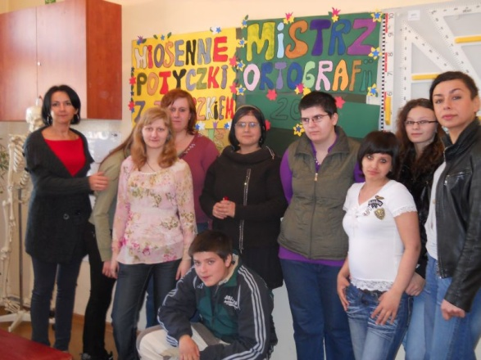
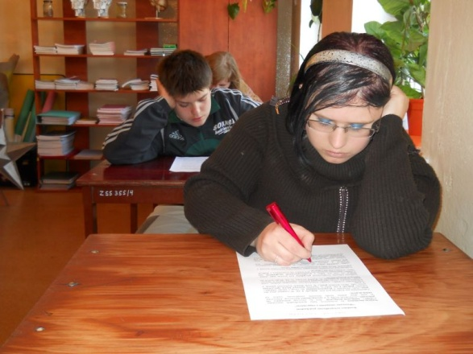
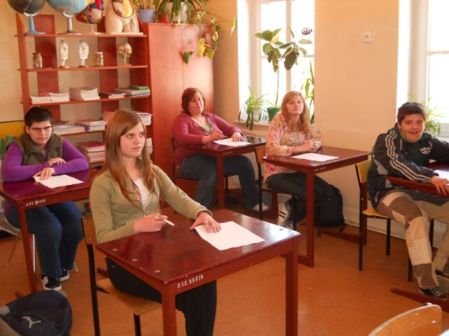
Mistrz ortografii 18-04-2011
18 kwietnia odbył się III Szkolny konkurs ortograficzny „Mistrz Ortografii 2011” pn. „Wiosenne potyczki z zajączkiem”, którego celami było:
rozbudzanie zainteresowań pięknem naszego języka ojczystego;
kształcenie wśród uczniów umiejętności ortograficznych;
integracja uczniów klas gimnazjalnych i zawodowych;
popularyzacja konkursu jako jednej z form rozwijania zainteresowań i uzdolnień u uczniów;
zachęcanie uczniów do zdrowej rywalizacji
Do zmagań konkursowych przystąpiło dziewięcioro uczniów z klas gimnazjalnych i zawodowych. Laureatką tegorocznej edycji została Anna Mróz z klasy II gimnazjum.

Slide 4
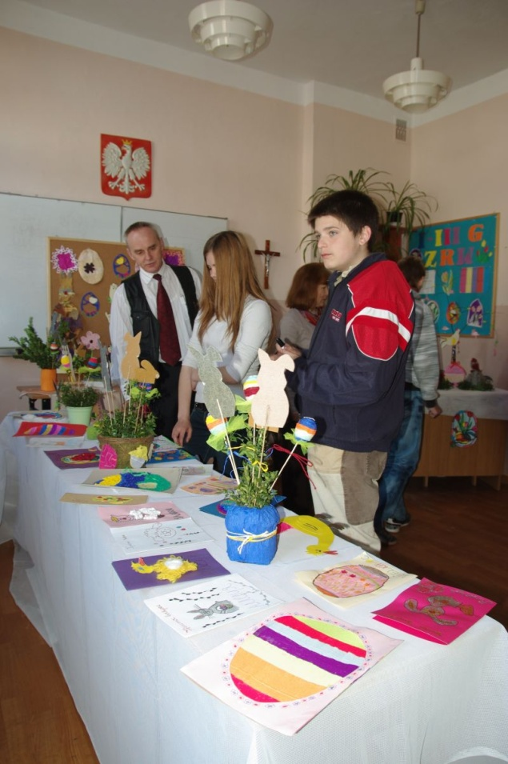
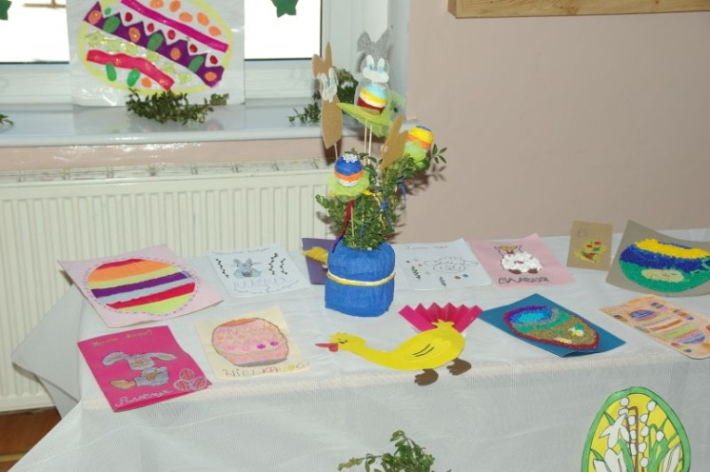
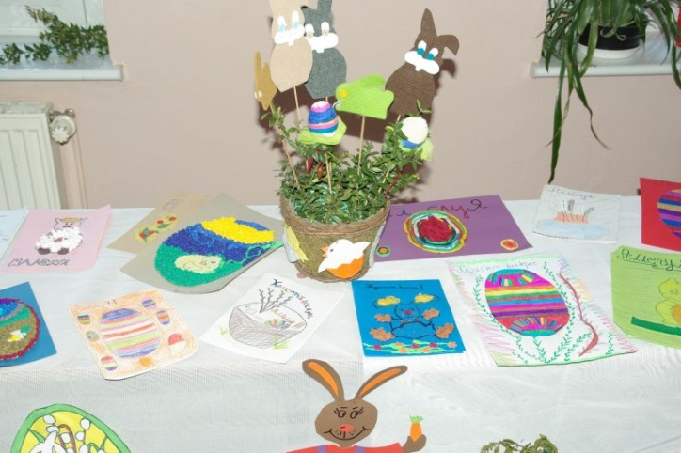
Pierwszym zadaniem realizowanym podczas trwania projektu było poznanie różnic kulturowych występujących w obrządkach Świąt Wielkanocnych Polaków i Rosjan. Dzięki tym zajęciom nieobce stały się dla uczniów słowa „Pascha”, „Kulicz” i „Christos Woskries”. Z dużym zaciekawieniem uczniowie oglądali i porównywali zdjęcia przestawiające tradycje Postu i Wielkiej Nocy w Rosji i Polsce.
Kolejnym ciekawym zajęciem było zorganizowanie Wielkanocnego konkursu plastyczno – językowy na najładniejszą kartkę świąteczną oraz na najładniejsze życzenia świąteczne pisane w języku rosyjskim. Prace można było obejrzeć na zorganizowanej w szkole wystawie.

Slide 5
Z drugiej strony ekranu,
czyli młodzież z „Korczaka” gościnnie w TVP BYDGOSZCZ
Pstryk! Jedno naciśnięcie guzika telewizyjnego pilota i w sekundzie otwiera się przed nami „magiczne okno” na cały świat. Jednak owo pstryknięcie, dzięki któremu możemy oglądać dowolny program, serial, wiadomości czy reklamy, to tak naprawdę wielogodzinna praca całego sztabu ludzi w studiu pełnym kamer i świateł.
Dnia 5 maja młodzież z Zespołu Szkół Specjalnych im. Janusza Korczaka w Kcyni miała okazję poznać bliżej funkcjonowanie Telewizji Polskiej w jej naturalnych warunkach. Podpatrzeć pracę prezenterów i dziennikarzy, wcielić się w rolę operatorów kamer oraz oświetleniowców.
Ach! Uff! Zdziwieniom nie było końca. Młodzi obserwatorzy zgodnie doszli do wniosku, iż dzięki wycieczce do telewizji stali się bardziej świadomymi odbiorcami kultury masowej. „Dziennikarze pracują cały dzień, aby do nas dotarły najświeższe wiadomości w pigułce z całego świata. Teraz wiemy, że praca w telewizji to godziny nagrań, często nerwów, aby zdążyć z emisją , nie pomylić nazwisk gości i poprawnie się wysławiać. Praca w telewizji to wielka odpowiedzialność!”- podkreślali pełni wrażeń.
Organizatorki wycieczki podkreślają, iż najwięcej uczymy się doświadczając, obserwując, dotykając, uczestnicząc czynnie w wydarzeniu jako jego sprawcy, dlatego dla uczniów naszej placówki to doskonałe i atrakcyjne w formie lekcje „poza ławką”.

Slide 6
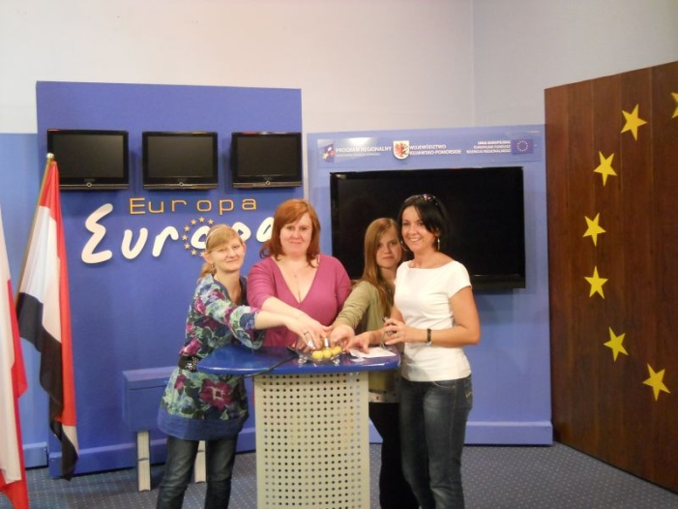
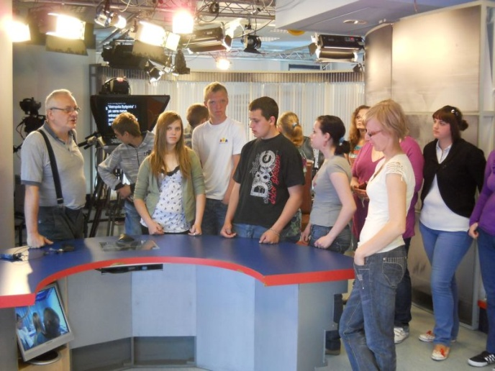
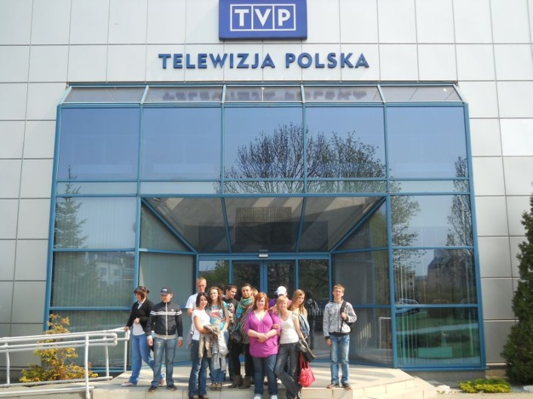
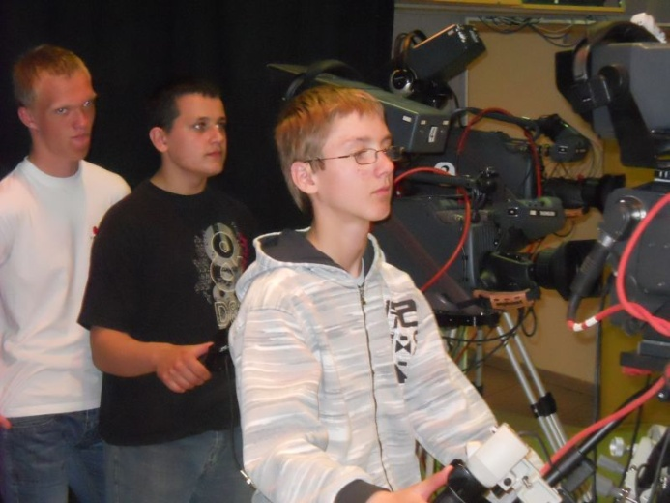

Slide 7
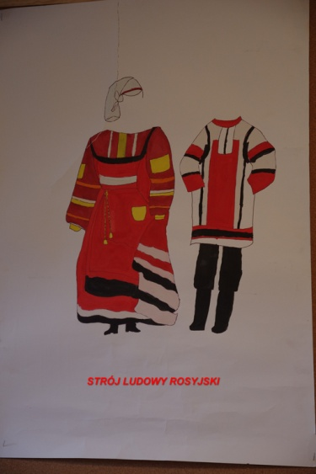
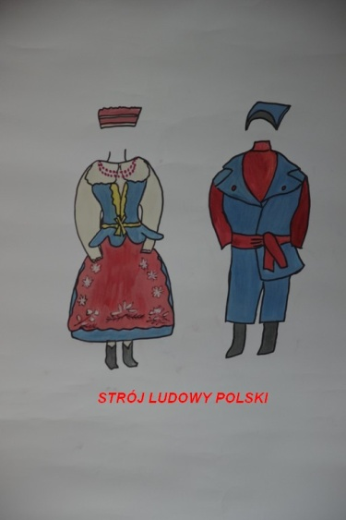
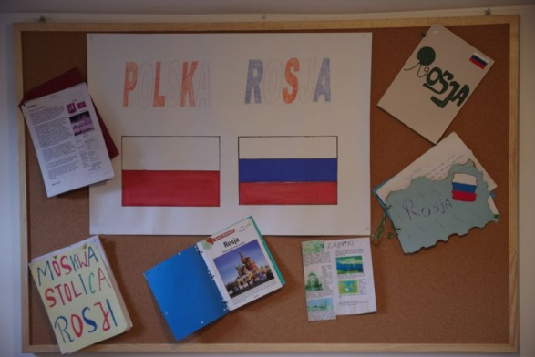
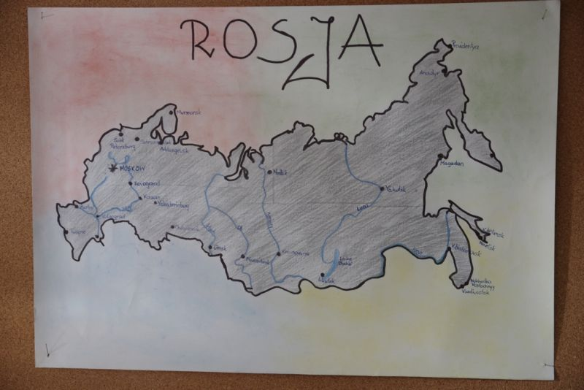
Kolejnym planowanym działaniem zajęć pozalekcyjnych pt: „MAGICZNE ROZDROŻA KULTURY” była lekcja na temat różnic jakie występują w kulturach Rosji i Polski. Uczniowie po przeprowadzonej pogadance na temat pogłębiania wiedzy o tradycjach państw ze sobą sąsiadujących, pielęgnowaniu i kultywowaniu tradycji, a także o posiadaniu poczucia przynależności i związku z dziedzictwem kultury, mieli możliwość przedstawienia tych różnic za pomocą „kredki i pędzla”.
Efektem końcowym lekcji są plakaty przedstawiające:
- stroje ludowe państw Rosji i Polski;
- flagi państwowe Rosji i Polski,
- prace multimedialne
a także albumy dotyczące Rosji – stolicy, historii państwa, największych zabytków państwa.

Slide 8
ZA SZKLANYM EKRANEM czyli VII Międzyszkolne Spotkanie Integracyjne KORCZAKIADA 2011
Tradycyjnie już w maju, kiedy dni są przyjemnie cieple i zapowiadają zbliżające się wakacje zapraszamy do naszej placówki, Zespołu Szkół Specjalnych w Kcyni, zaprzyjaźnione szkoły z całego powiatu nakielskiego na coroczne spotkanie integracyjne pod hasłem KORCZAKIADA. Każdy rok przynosi inną tematykę spotkania.
Tegoroczna Korczakiada 2011 została wpisana przez nas w projekt na zajęcia pozalekcyjne Magiczne rozdroża kultury, który jako polonistki od kilku miesięcy prowadzimy w naszej placówce. W bloku konkursów i wycieczek, które już się odbyły, a miały związek z kulturą mass mediów, Korczakiadę poświęciłyśmy tematyce telewizji i świadomego jej odbioru- Za szklanym ekranem.
Dnia 19 maja w sali OSP w Kcyni do rozgrywek stanęły grupy 2-osobowe z podstawowych szkół masowych (Laskownica, Palmierowo, Kołaczkowo i Kcynia) oraz gimnazjów specjalnych (Karnowo i gospodarze).
Przygotowałyśmy prezentację multimedialną, aby przypomnieć postać wielkiego człowieka- patrona naszej szkoły i imprezy- Janusza Korczaka, która była wstępem do zadań konkursowych. A były to: kalambury, krzyżówka tematyczna, odgadywanie nazwisk prezenterów telewizyjnych i programów według prezentacji slajdów, popisywanie się znajomością pojęć ze słowniczka teatralnego i inne. Grupy dzielnie rywalizowały, bo walczyć było naprawdę o co! Mp3, przenośna pamięć, słuchawki, deskorolki, zestawy przyborów w plecakach z filmu Zmierzch, magnetofon, słowniki, puzzle i inne niespodzianki- cały stół obfitości! Każdy uczeń wybierał nagrodę indywidualnie, a opiekunowie dla szkół. Nagrody wręczyła dyrektor szkoły, p. Kamila Marosz. Wyniki zmagań: I miejsce SP Laskownica, II miejsce SP Kcynia, III miejsce Palmierowo, IV miejsce SP Kołaczkowo, V miejsce ZSS Karnowo i VI miejsce gospodarze.

Slide 9
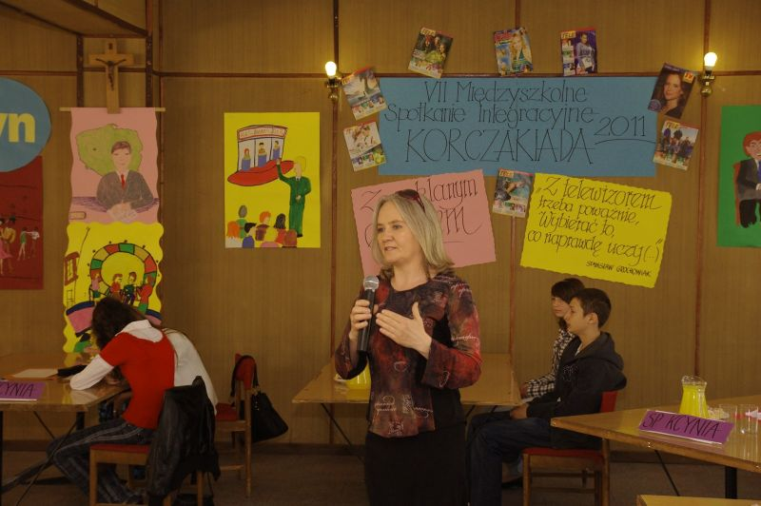
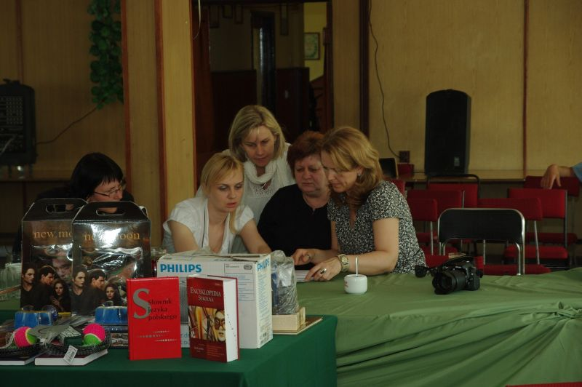
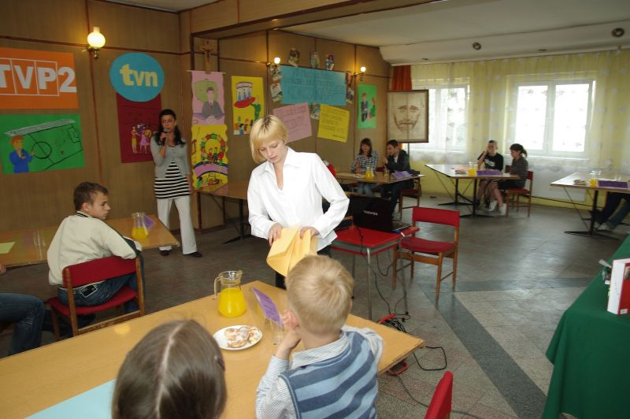
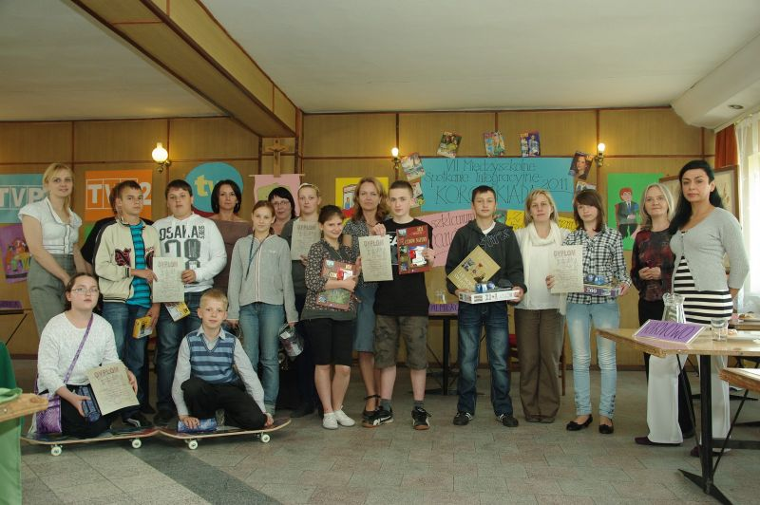

Slide 10
Chcecie bajki? Oto bajka... czyli nasze spotkanie z Pchłą Szachrajką w Teatrze Polskim w Bydgoszczy.
Na zakończenie roku szkolnego 2010/20011 polonistki Zespołu Szkół Specjalnych im. Janusza Korczaka w Kcyni, Joanna Nadolna i Ewa Żelechowska, zaproponowały dzieciom i młodzieży kolejną już lekcję z cyklu „poza ławką”, czyli obejrzenie spektaklu na podstawie wiersza Jana Brzechwy pt. Pchła Szachrajka w Teatrze Polskim w Bydgoszczy. Wycieczka odbyła się 10 czerwca 2011r.
„Szukamy sposobów, aby zachęcić naszych podopiecznych do obcowania z literaturą. Atmosfera teatru, gra na żywo, interakcja z aktorami to niezapomnienie doświadczenia i wiele pozytywnych emocji. Słowo pisane staje się naraz obrazem, który bawi, śmieszy, uczy, a przede wszystkim zachęca do sięgania po książkę, szczególnie w okresie wakacji”- dodają koordynatorki.
Spektakl jest swobodną adaptacją wiersza Brzechwy pozwalającą widzom na spontaniczną zabawę w rytm żywiołowej muzyki do niezwykłych przygód Pchły. Pokazuje, iż przy użyciu trampoliny, kilku kartonów i niewielu rekwizytów można wyczarować magiczny świat i wspaniale się tym bawić!
Dodatkowym przeżyciem było zwiedzanie teatru od kulis. Podopieczni „Korczaka” mogli zajrzeć do garderoby aktorów, przymierzyć peruki, spojrzeć ze sceny na widownię, pobawić się rekwizytami, zobaczyć perspektywę balkonu i okienko dźwiękowców oraz obejrzeć scenografię do najnowszego spektaklu dla dorosłych pt. Wielki Gatsby.
Zdjęcia: Marcin Malerowicz- uczeń klasy II Gimnazjum ZSS im. J. Korczaka w Kcyni

Slide 11
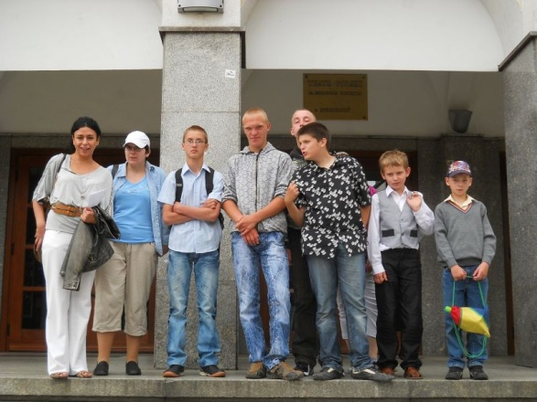
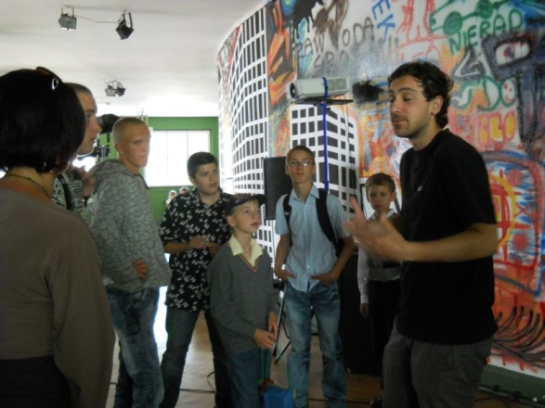
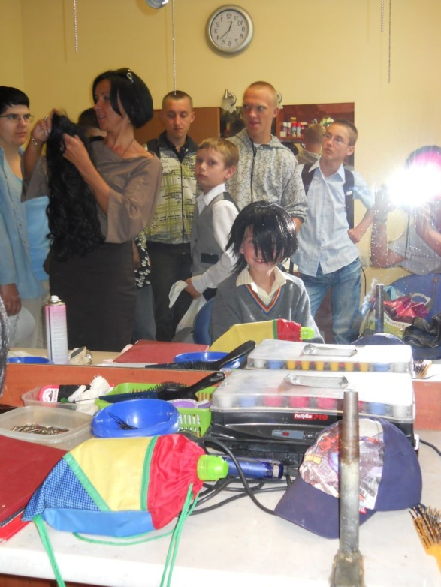
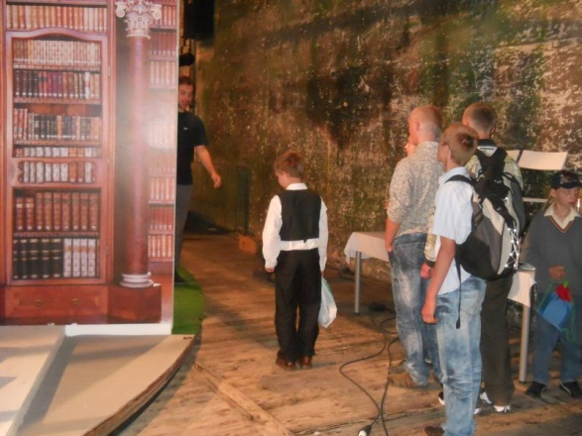

Slide 12
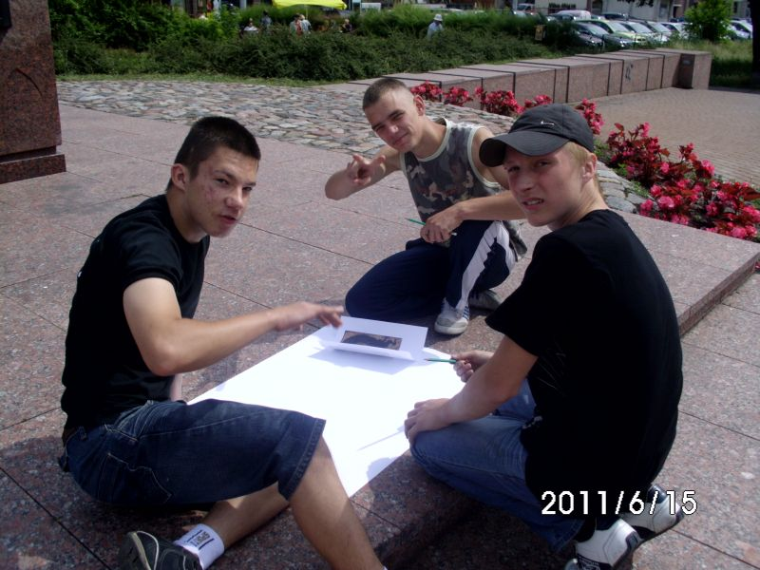
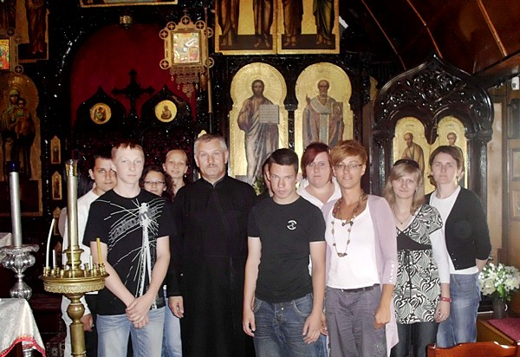
Najbardziej wyczekiwaną „lekcją plastyczno – językową”, był wyjazd do Cerkwi św. Mikołaja w Bydgoszczy. Dzięki uprzejmości ks. Mikołaja Dmitruka, uczniowie mogli obejrzeć Cerkiew i jej najskrytsze zakątki, poznać zarys obrzędu mszy św. i różnic religijnych. Uczniowie dowiedzieli się jak wygląda chrzest i bierzmowanie w Rosji, w jakim celu zapalane są świece i kto może przebywać za drzwiami Ikonostasu. Uwieńczeniem całego wyjazdu były zajęcia „na świeżym powietrzu” – szkicowanie Ikon. Na koniec całej wycieczki na uczniów czekała miła niespodzianka, a mianowicie zaproszenie do Mc Donalds’a.

Slide 13
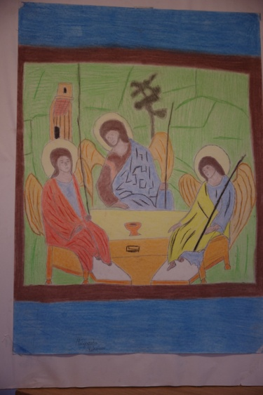
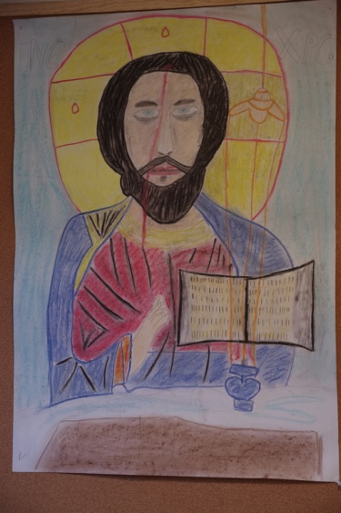
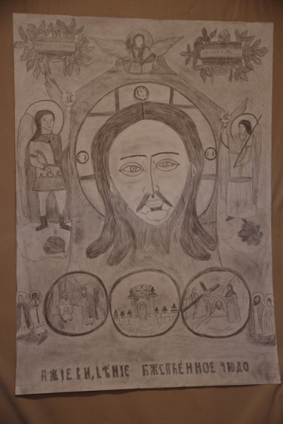

Slide 14
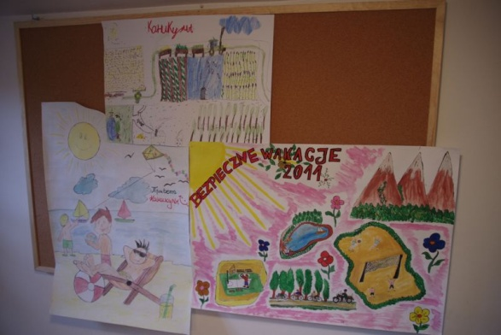
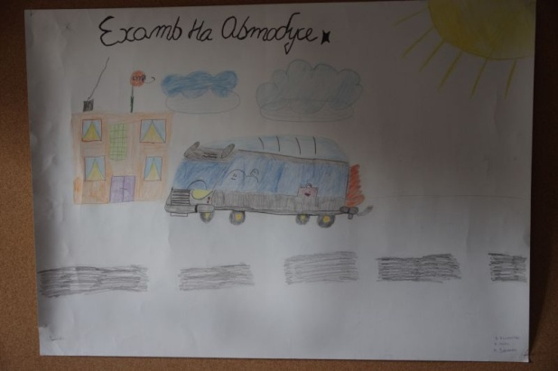
Ostatnim etapem zajęć pozalekcyjnych przed końcem roku szkolnego była lekcja - pogadanka dotycząca bezpiecznych form spędzania wolnego czasu podczas wakacji. Lekcja miała na celu ustrzec naszych uczniów przed niebezpieczeństwem jakie można napotkać w czasie wakacji i jak ich przestrzegać.
Dzięki twórczej wyobraźni uczniów, sprawności manualnej, wrażliwości estetycznej powstały prace, których efekty możecie państwo obejrzeć w naszej prezentacji (wybrane prace).

Slide 15
Realizatorzy projektu:
Joanna Nadolna
Ewa Żelechowska
Agnieszka Bembnista
Agnieszka Pawlak

